Slide 1
Universidad NACIONAL DE Ingenieria
FACULTAD DE INGENIERIA MECANICA
Curso: Métodos Numéricos Profesor: Ing. Robert Castro Salguero
Tema: Introduccion a los Metodos Numericos y Teoria de Errores

Slide 2
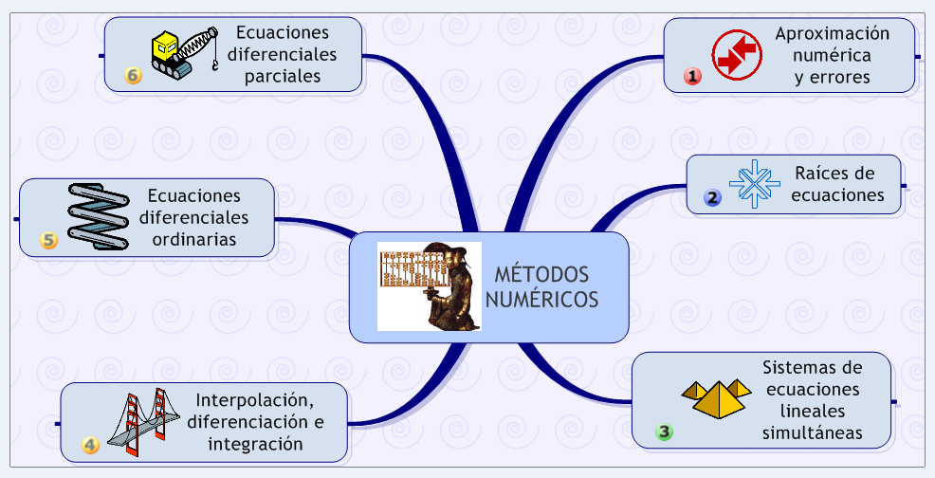

Slide 3
Objetivo
Al finalizar el curso el alumno deberá:
Resolver la formulación matemática de los problemas de ingeniería, calculando con precisión requerida los valores de las variables del problema, mediante la implementación de los Métodos Numéricos usando software adecuado.

Slide 4
Solucion de Problemas de Ingeniería
Formulacion del Problema
Modelamiento Matematico del Problema
Solucion del Modelo Matematico
Analisis de resultados
Implementacion

Slide 5
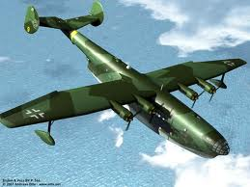
Formulacion del Problema

Slide 6
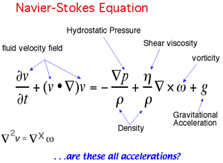
Modelamiento Matematico

Slide 7

Solucion del Modelo Matematico

Slide 8
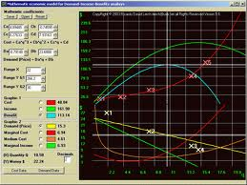
Analisis de Resultados

Slide 9
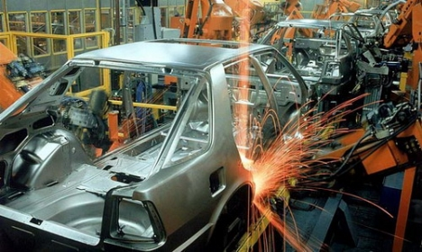
Implementacion

Slide 10


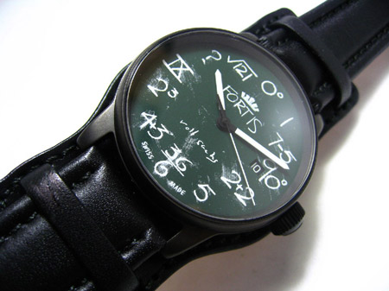
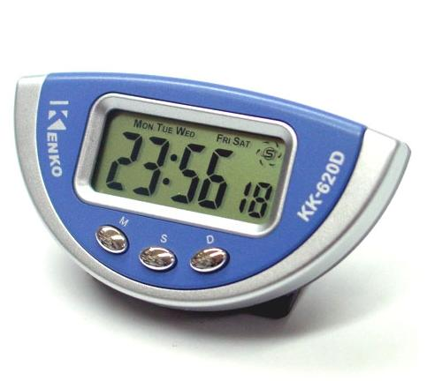
Teoria de Errores

Slide 11

Fuentes de Error

Slide 12
Error del modelo o error del problema
En los fenómenos de la naturaleza muchas veces efectuamos ciertas hipótesis, es decir aceptamos determinadas condiciones que nos dará una situación aproximada del fenómeno estudiado, de esta manera podemos plantear el comportamiento de dicho fenómeno por medio de un modelo matemático.

Slide 13
Error del método
Cuando un problema planteado en forma precisa no puede resolverse en forma exacta o es muy difícil de hallar la solución, se fórmula una aproximación del modelo, que ofrezca prácticamente los mismo resultados (método).

Slide 14
Error residual
Son los originados por las series infinitas, al considerar solo una parte finita.
Por ejemplo:
para cierto valor n.
e= 2+1/2!+1/3!+1/4!+ … + 1/n!

Slide 15
Error inicial
Son los originados por los parámetros cuyos valores son conocidos aproximadamente:
Ejemplo: La constante de Planck

Slide 16
Errores de redondeo
Originados por la representación finita de los números, es el caso de las computadoras (notación de punto flotante).
Por ejemplo: se redondea en un número finito de dígitos.
Ej- 2/3 se puede redondear a 0.667

Slide 17
Errores sistemático
Son aquellos, que sin variar las condiciones del ensayo entran de igual modo en cada resultado de las mediciones, pueden ser originados por:
Defecto del instrumento
Las condiciones del ambiente
La metodología de la medición
Precisión limitada del instrumento
Las particularidades del experimentador

Slide 18
Error Casual o Accidental (fortuito)
Son los que están vinculados con los factores que sufren pequeñas variaciones (aleatorias) durante el experimento:

Slide 19
Estabilidad del Problema
Significa que pequeños cambios en los datos producen pequeños cambios en la solución exacta del problema inicial. De los problemas que no verifican esta propiedad, se dicen que están mal condicionados.

Slide 20
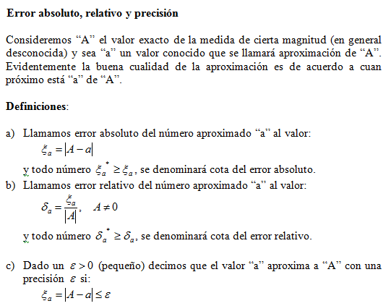

Slide 21
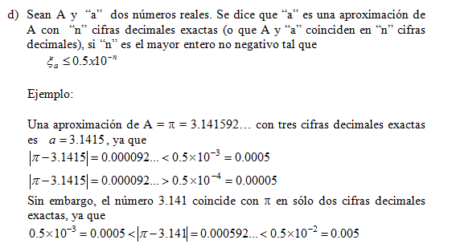

Slide 22
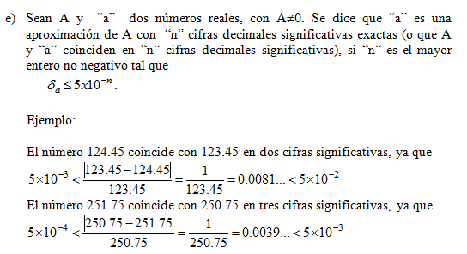

Slide 23
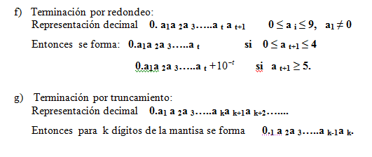

Slide 24
    Propagación del error de las funciones
Al resolver un problema utilizando métodos numéricos, en general el error será consecuencia de un cúmulo de errores ocurridos en pasos sucesivos, se debe estudiar la mecánica de “propagación” de los mismos a lo largo del cálculo.
Un mito común es que las computadoras modernas trabajan con tal grado de precisión que los usuarios no necesitan contemplar la posibilidad de resultados inexactos. Esto se ve reforzado cuando vemos en la pantalla los resultados con gran cantidad de cifras. Sin embargo, veremos a lo largo del curso que la falta de cuidado en cálculos aparentemente directos y triviales puede conducir a resultados catastróficos.

Slide 25
Propagación de Errores
Funciones de una variable:
Funciones de varias variables

Slide 26
Propagación de Errores
Determinar el error permisible de cada variable a fin de que error de la función no exceda un cierto valor:
Principio de igual efecto: Cada una de las variable aportan al error total en una misma cantidad.

Slide 27
Problema
Hallar el error absoluto y relativo que se comete al elevar a la cuarta el número x=2 cuyo error absoluto es 0.1.
Solución

Slide 28
Problema
Una corriente pasa a través de una resistencia de 20 Ohmios cuyo valor tiene una precisión de 5%, la corriente es de 2 Amperios y fue medida con una aproximacion de ±0.1 Amperio.
A) Hallar el valor aproximado del voltaje (e=i*r).
B) Hallar el error absoluto y relativo

Slide 29
Solución

Slide 30
Problema
Se tiene un rectángulo cuyos lados han sido medidos aproximadamente en: l=3 metros y h=2 metros.
Se desea obtener el área del rectángulo con un error no mayor al 5%. ¿Qué errores en la medida de l y h son permisibles?

Slide 31
Solución
Aplicaremos el principio de igual efecto, es decir, suponemos que cada variable contribuye al error en una misma proporcion:

Slide 32
Problema
La reactancia de un condensador de un sistema receptor de señales está dado por:
Donde:
Xc=Reactancia Capacitiva (Ohmios)
f=frecuencia (Hz)
C=Capacitancia (Faradio)
¿Cuáles son límites de variación de la reactancia para: f=400±1 Hz
C=10⁻⁷±10% Faradios

Slide 33
Aritmética del Computador
Sea el sistema de punto Flotante definido por F(B, t, L, U), donde:
B es la base del sistema
t es la mantisa
L es el menor exponente permitido
U es el mayor exponente permitido
Donde: X=±0.d₁d₂d₃…d_{t}xβ^{E} d1≠0

Slide 34
Aritmética del Computador(cont)
Por ejemplo sea el sistema hipotético
F(10, 3, -3, 3):
Se desea realizar la operación: X*Y
X=2/30
Y=5/9
Cuyo valor exacto es:
X*Y=10/270=0.037037037…..

Slide 35
Aritmética del Computador(cont)
Sin embargo en nuestro sistema hipotético el resultado se obtiene:
fl(fl(X)*fl(Y))
X=2/30=0.0666666….
fl(X)=0.667x10⁻¹
Y=5/9=0.55555….
fl(Y)=0.556x10⁰

Slide 36
Aritmética del Computador(cont)
fl(X)*fl(Y)
0.667x10^{-1*} 0.556x10⁰
0.370852x10⁻¹
fl(fl(X)*fl(Y))=0.371x10⁻¹
Error=10⁻⁴

Slide 37
Aritmética del Computador(cont)
Overflow: Si en los cálculos se genera un resultado mayor que el numero mas grande que se puede almacenar estamos ante un desbordamiento de rango denominado Overflow.
Ejm.- Z=1234567.222≈0.123x10⁷
fl(Z)=>Overflow
Excede el máximo exponente permitido!!!

Slide 38
Aritmética del Computador(cont)
Underflow: Si en los cálculos se genera un resultado inferior al menor valor positivo que se pueda almacenar se producirá un desbordamiento denominado Underflow. En este caso tomará valor Cero.
Ejm.- Z=1/700000≈0.143x10⁻⁵
fl(Z)=0 => Underflow

Slide 39
Aritmética del Computador(cont)
La precisión de la maquina (epsilon) según la IEEE se define como la distancia de 1 al siguiente numero que tenga almacenamiento exacto.
Ejm.- Para el sistema hipotético anterior, el numero 1 será:
Uno=0.100x10¹
Uno+eps=0.101x10¹
Eps=10⁻²

Slide 40
Aritmética del Computador(cont)
Puesto que la cantidad de números a almacenar es una cantidad finita, la mayoría de números reales tendrán que ser aproximados a aquellos que tienen una representación exacta en el sistema de punto flotante empleado. Esto origina las perdidas de precisión por redondeo.

Slide 41
Aritmética del Computador(cont)
Estándar IEEE-754 para representación de Punto Flotante
Este estándar se desarrolló para facilitar la portabilidad de los programas de un procesadora otro y para alentar el desarrollo de programas numéricos sofisticados. Este estándar ha sido ampliamente adoptado y se utiliza prácticamente en todos los procesadores y coprocesadores aritméticos actuales.

Slide 42
Aritmética del Computador(cont)
El estándar del IEEE define el formato para precisión simple de 32 bits y para precisión doble de 64 bits.
Hasta la década de los 90 cada computador utilizaba su propio formato en punto flotante, en 1985 se introduce el estándar IEEE-754 con la finalidad de uniformizarlos.

Slide 43
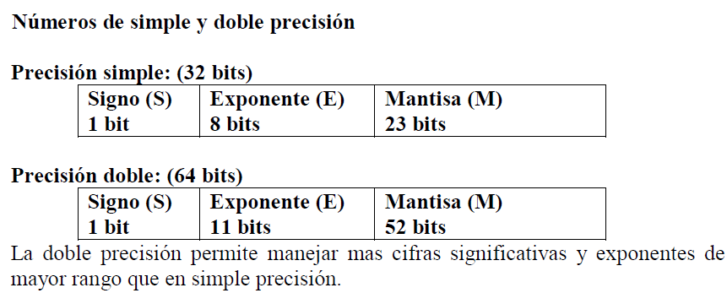
Aritmética del Computador(cont)

Slide 44
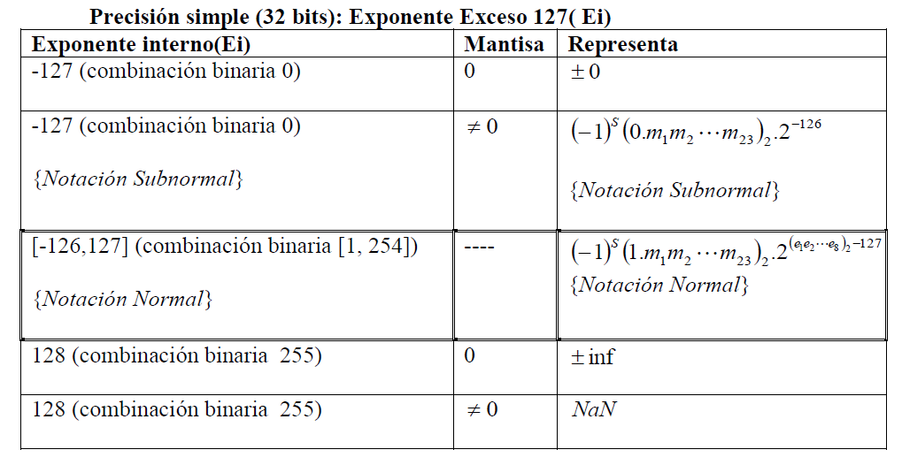
Aritmética del Computador(cont)

Slide 45
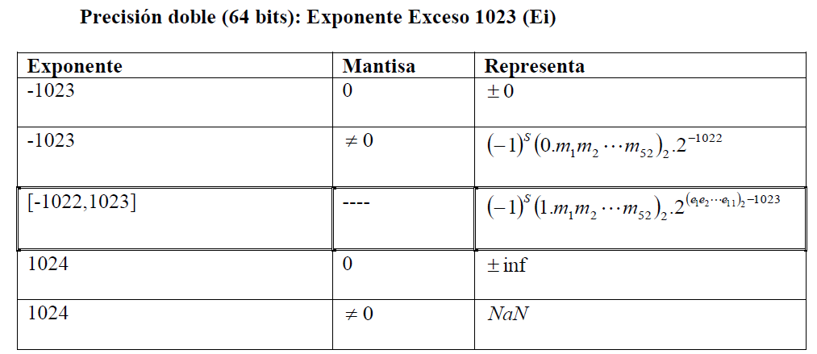
Aritmética del Computador(cont)

Slide 46
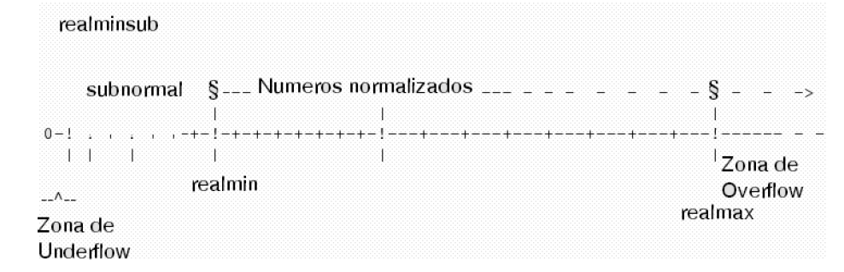
Aritmética del Computador(cont)

